Slide 1
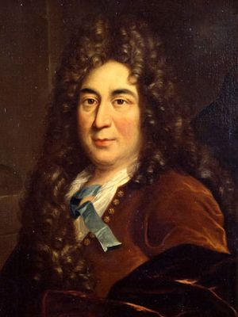



Шарль Перро
“ Химерні бажання ”

Slide 2
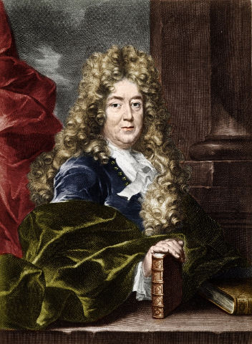
ШАРЛЬ ПЕРРО
французький письменник, поет, критик
Народився в родині судді Паризького парламенту П’єра Перро і був молодшим з його 6 дітей. У 17 років вступив до університету і в 23 роки отримав диплом юриста. П’ять років працював адвокатом і захищав бідних людей. Він міг собі це дозволити, бо ніколи не був обмежений у коштах, і займався тільки цікавими з його точки зору справами. Незабаром йому стало нудно, і він пішов працювати в міністерство фінансів Франції. Це принесло Шарлю Перро визнання при дворі Людовика IV.
(1628-1703)

Slide 3
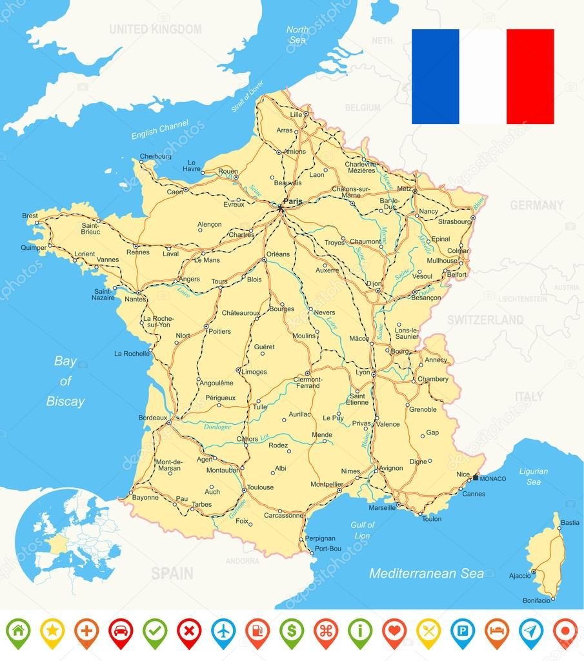
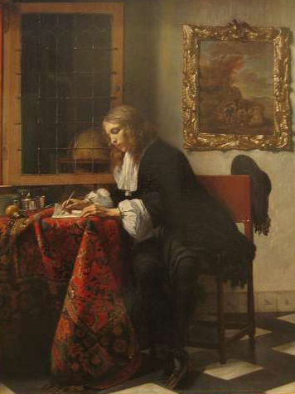
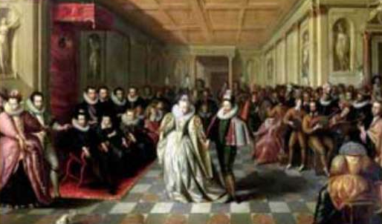
ШАРЛЬ ПЕРРО
Перро збирав податки та писав вірші. Він познайомився з політиками та письменниками, відвідував бали та світські салони.
Писав легкі комедії, вірші і трагедії. Через декілька років він був уже відомим письменником.
Перро розбагатів, став членом Французької академії наук.

Slide 4
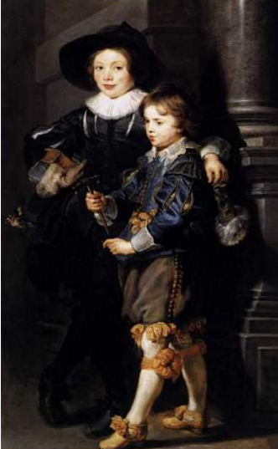
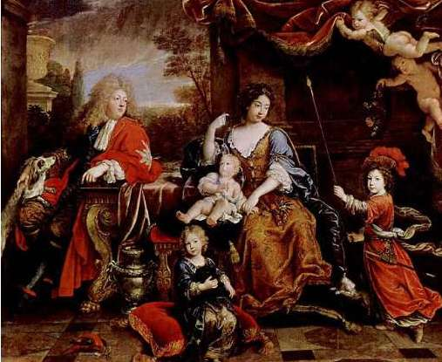
ШАРЛЬ ПЕРРО
Після 6 років подружнього життя дружина Марі захворіла і померла. Відтоді Перро вирішив присвятити себе навчанню і вихованню доньки і своїх синів: Шарля-Самуеля, Шарля, П’єра.

Slide 5
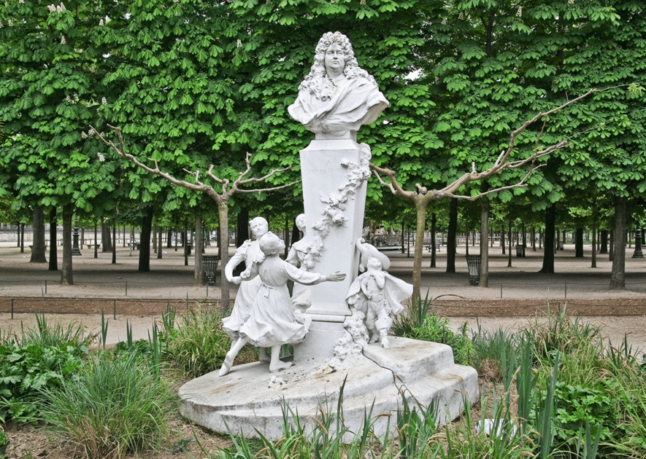
Пам’ятник ШАРЛЮ ПЕРРО
місто Париж

Slide 6
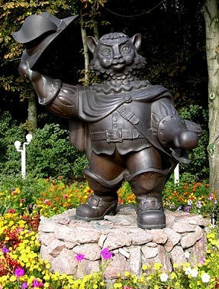
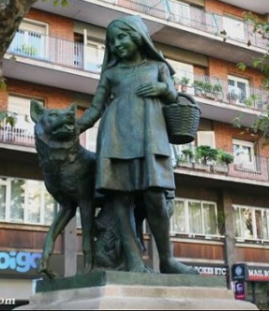
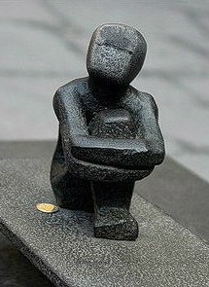
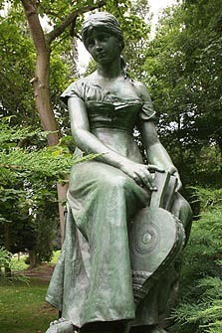
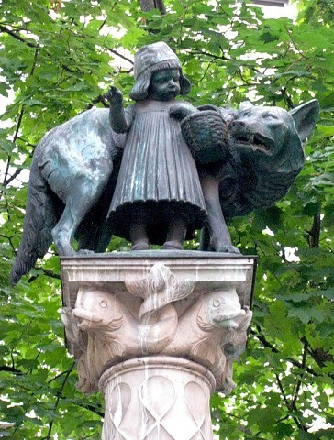
Пам’ятники героям ШАРЛЯ ПЕРРО

Slide 7



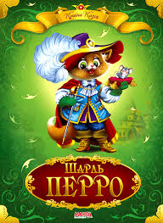
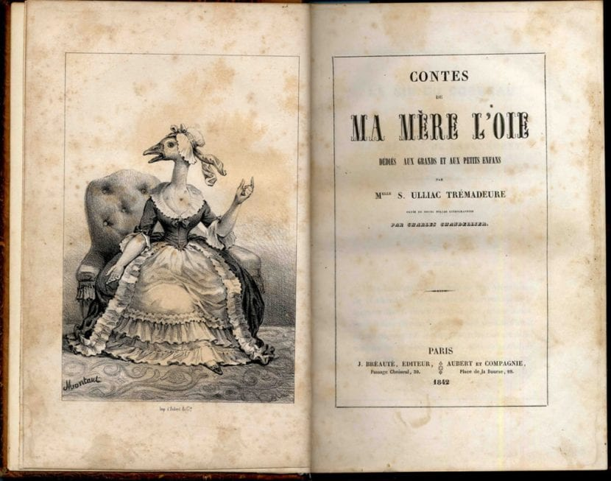
ШАРЛЬ ПЕРРО
Творчий спадок Шарля Перро великий. Він працював над створенням «Всезагального словника французької мови». Його перу належить робота «Великі люди Франції», написані статті, книги, мемуари, поеми у віршах, багато поезій. Але основним жанром його творчості стала чарівна казка. До нього спеціально для дітей ніхто не писав.

Slide 8
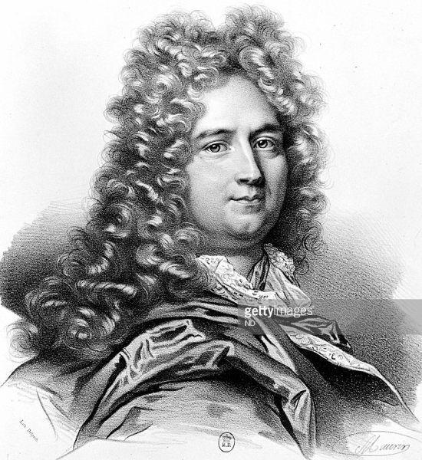


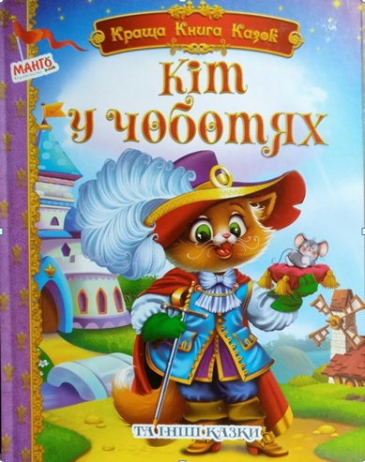



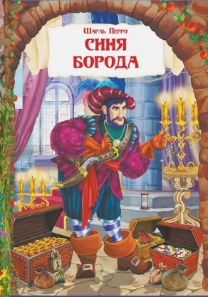

Літературна творчість

Slide 9
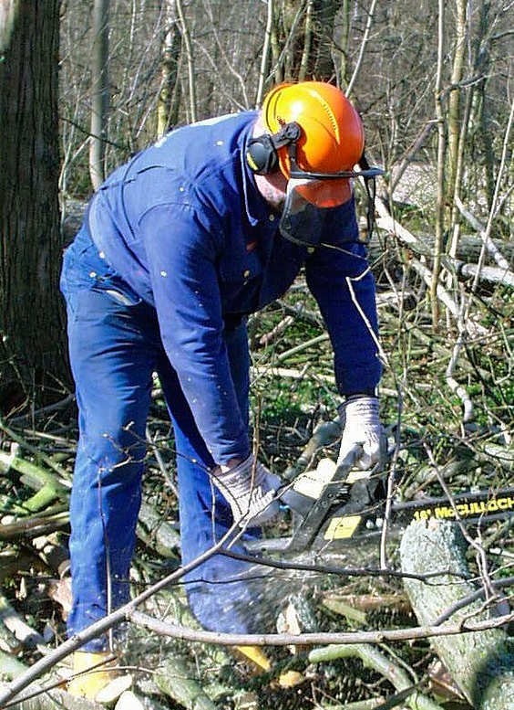
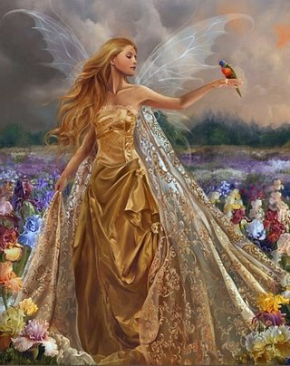
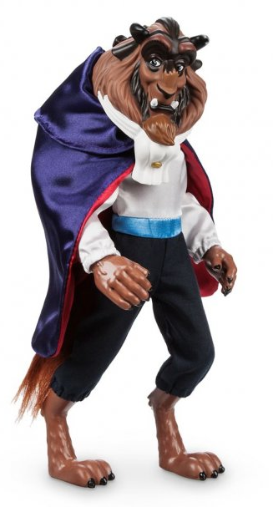
Словникова робота
Лісоруб – робітник, який займається рубкою дерев і їх підготовкою до транспортування
Фея - істота жіночої статі, здатна творити чудеса; чарівниця
Чудовисько – жахлива, фантастична істота; потворне страховище

Slide 10
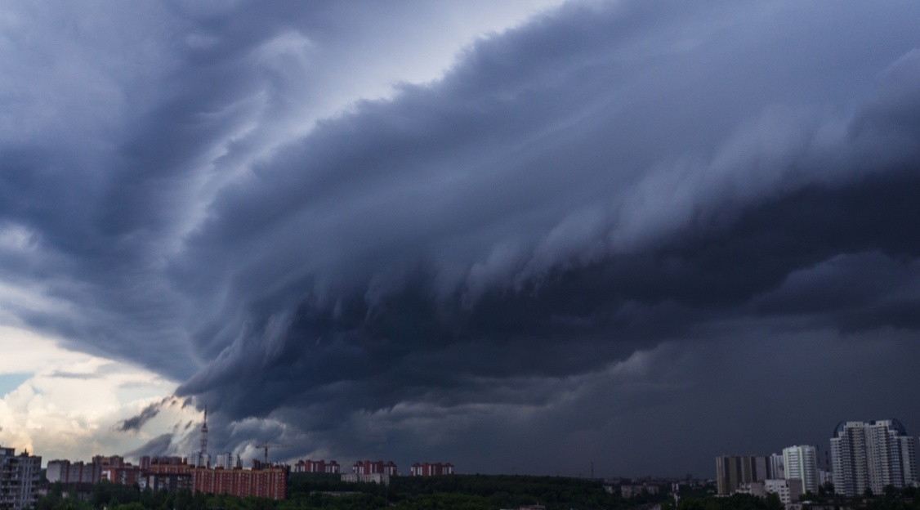

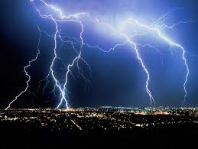
Чи знаєш ти?
Грім
природне явище, якому характерний гучний звук
Блискавка
іскровий розряд всередині
хмар або між хмарами
і землею

Slide 11

Слухаємо казку “ХИМЕРНІ БАЖАННЯ”

Slide 12
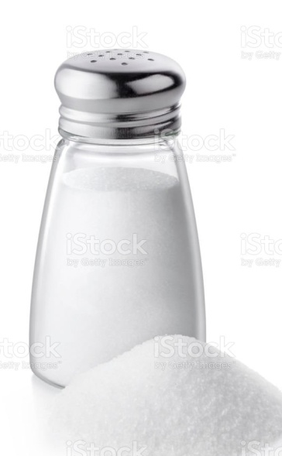

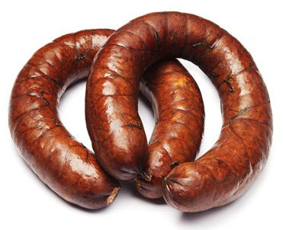

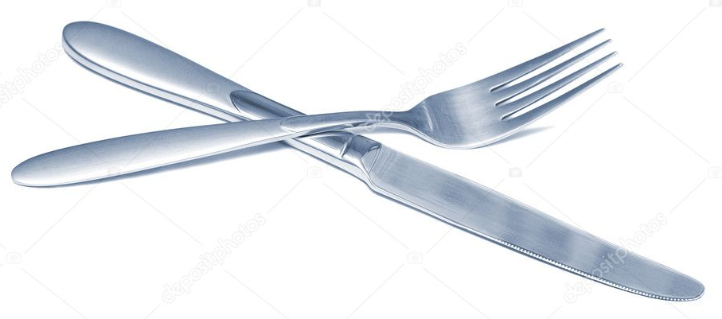
Гра “ Що зайве? ”

Slide 13
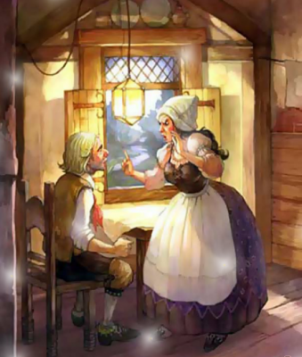
Продовжи речення
Ця казка — про нещасного …
Головні герої казки - це …

Slide 14
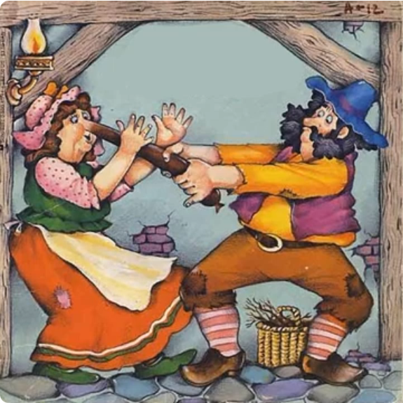
Впізнай фрагмент казки

Slide 15
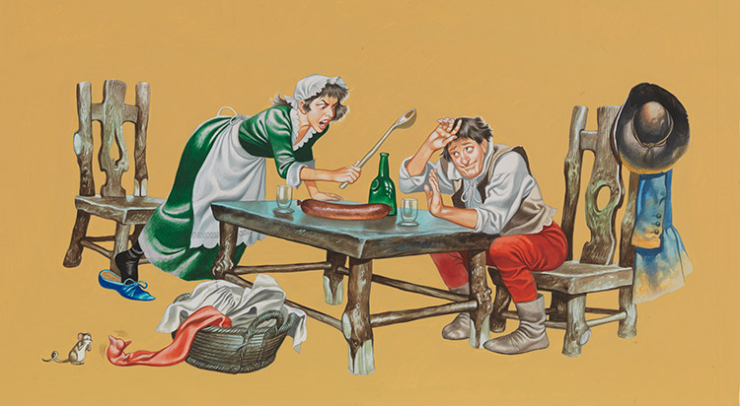
Перекажи фрагмент казки

Slide 16
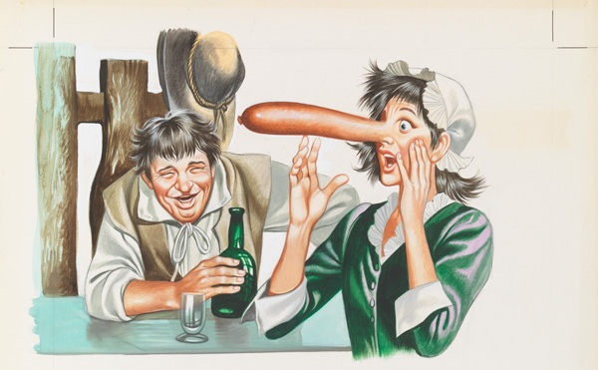
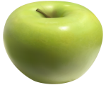
Ппигадай, яке це бажання лісоруба

Slide 17
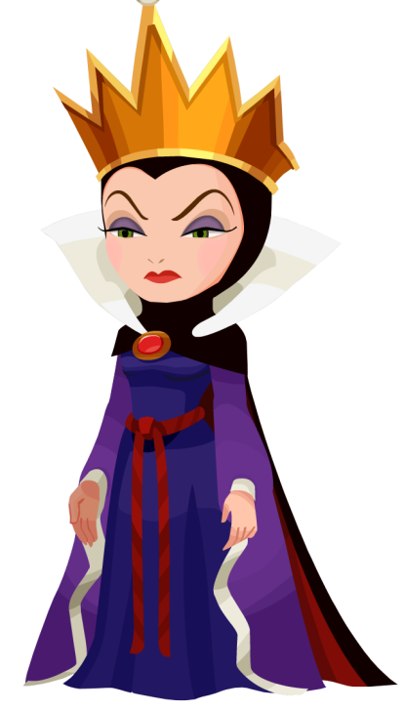





Slide 18

ТЕСТ
1. Чим був незадоволений лісоруб?
А) погодою
Б) долею
2. Чого багато було у лісоруба?
А) бажань
Б) здоров'я
3. Хто почув нарікання лісоруба і вирішив виконати його бажання?
А) принцеса
Б) фея
4. Що порадила фея чоловікові, перш ніж сказати свої бажання?
А) добре подумати
Б) розповісти дружині
5. Чи поміркованими були бажання лісоруба?
А) так
Б) ні
6. Чого навчає тебе ця казка?
А) нарікати на життя
Б) бути мудрим, поміркованим

Slide 19

ПЕРЕВІР СЕБЕ!
1. Б
2. А
3. Б
4. А
5. Б
6.Б

Slide 20
Визначи, до якого виду належить казка Шарля Перро “ Химерні бажання ”
Чарівна
Про тварин
Соціально-побутова

Slide 21
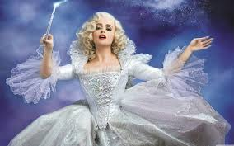
ПОФАНТАЗУЙ!
Уяви собі…
Зима. Чарівний ліс. Ти зустрів фею.
Про що ти б її попросив?

Slide 22

МОЛОДЦІ!
Дякую за роботу!

